Slide 1
ОБЩЕДОСТУПНЫЕ БИБЛИОТЕКИ КАЗАХСТАНА:
СОСТОЯНИЕ И ПЕРСПЕКТИВЫ

Slide 2
История создания библиотек
в Казахстане

Slide 3
Из истории библиотек Казахстана
ХІІ век – Отрарская библиотека
1807 г. – Уральск - библиотека при войсковом училище
1854 г. – Семипалатинск - библиотека при областном правлении
1855 г. – Перовск – офицерская библиотека
1877 г. – Гурьев – первая публичная библиотека и
          Акмолинск – библиотека статистического комитета
1883 г. – Семипалатинск – общественная библиотека
1892 г. - библиотеки в гг. Костанай, Павлодар и др.

Slide 4
Статистика библиотечной отрасли

Slide 5
Библиотечная сеть РК
11 310

Slide 6
КОНТРОЛЬНЫЕ ПОКАЗАТЕЛИ
Количество читателей – 5 млн. 044 тыс. 400 человек
Книговыдача – 90 млн. 506 тыс. 600 экземпляров, в т.ч. на каз. яз. - 49 млн. 161 тыс. 100 экземпляров (54,3 % );
Книжный фонд – 73 млн. 664 тыс. 300 экз., в т.ч., на каз.яз. – 25 млн. 913 тыс. экз. (35,2 %)
Количество посещений – 50 млн. 370 тыс.
Читаемость – 17,9
Обращаемость - 1,2
Книгообеспеченность – 14,6
Посещаемость – 9,9
Обновление фонда – 2 ,2% (в т.ч. на каз.яз. - 4,5 %)

Slide 7
Библиотеки системы МОН РК

Slide 8


Согласно статистическим данным, на 1 января 2018 года, население страны составляло 18 млн. 157 тыс. 818 человек, из которых 5 млн. 44 тыс. 400 (27, 8%), или каждый 4-й казахстанец, является читателем одной из общедоступных библиотек Республики Казахстан.

Slide 9
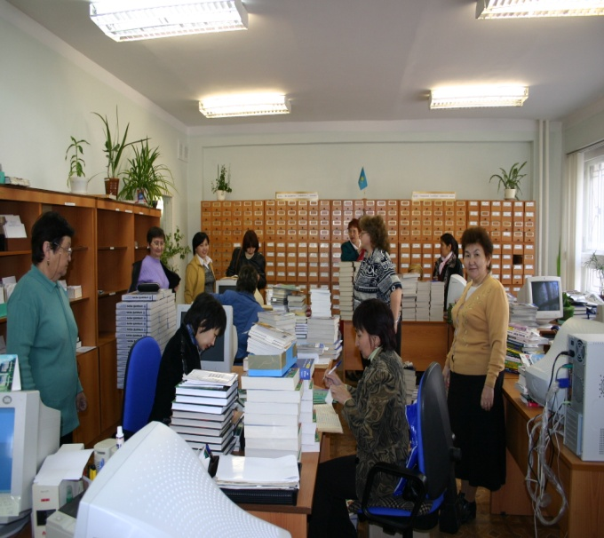
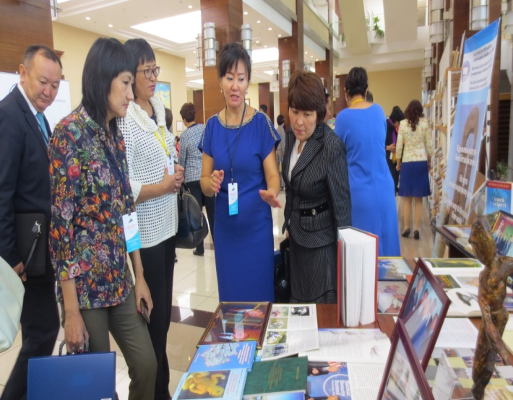
Библиотечные кадры
Всего в библиотеках страны работают 20 242 библиотекаря;
В общедоступных библиотеках трудится 9441 человек, из них:
с высшим библиотечным образованием - 3173 (33,6%) человека
со среднеспециальным – 3017 (32,0%) человека
только 65,6% библиотекарей имеют специальное образование.

Slide 10
Библиотечно-информационные ресурсы

Slide 11
Библиотечно-информационные ресурсы общедоступных библиотек

Slide 12
Состав библиотечных фондов по языкам

Slide 13
Состав библиотечных фондов в отраслевом разрезе

Slide 14
Библиотеки - как многофункциональный, многоуровневый социально-культурный институт общества

Slide 15
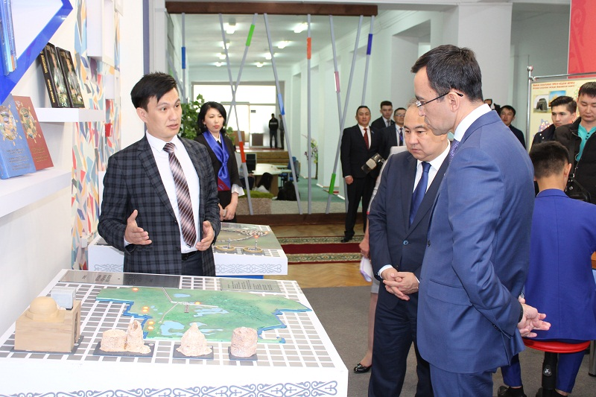
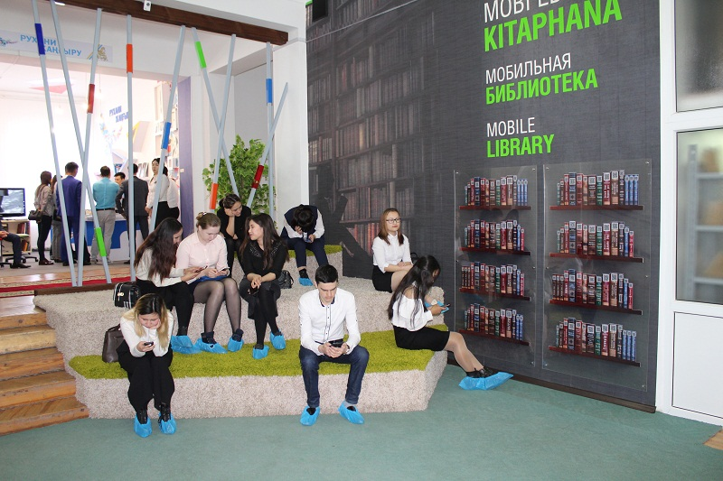
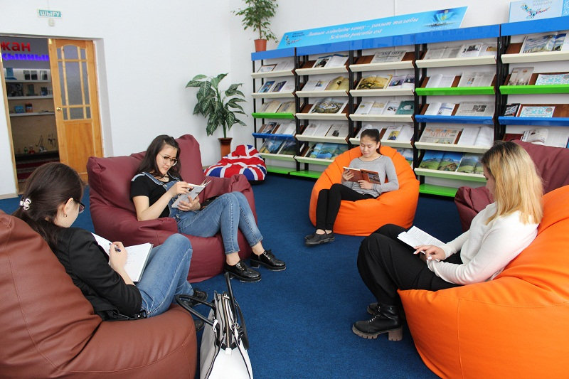
Коворкинг-центры

Slide 16

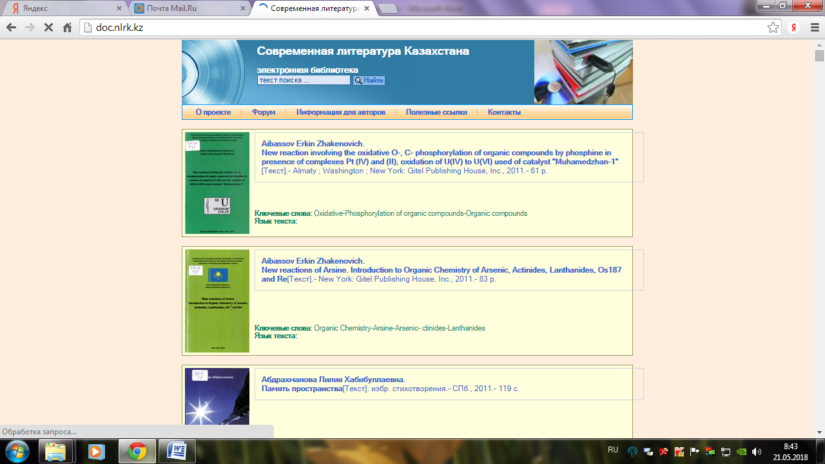
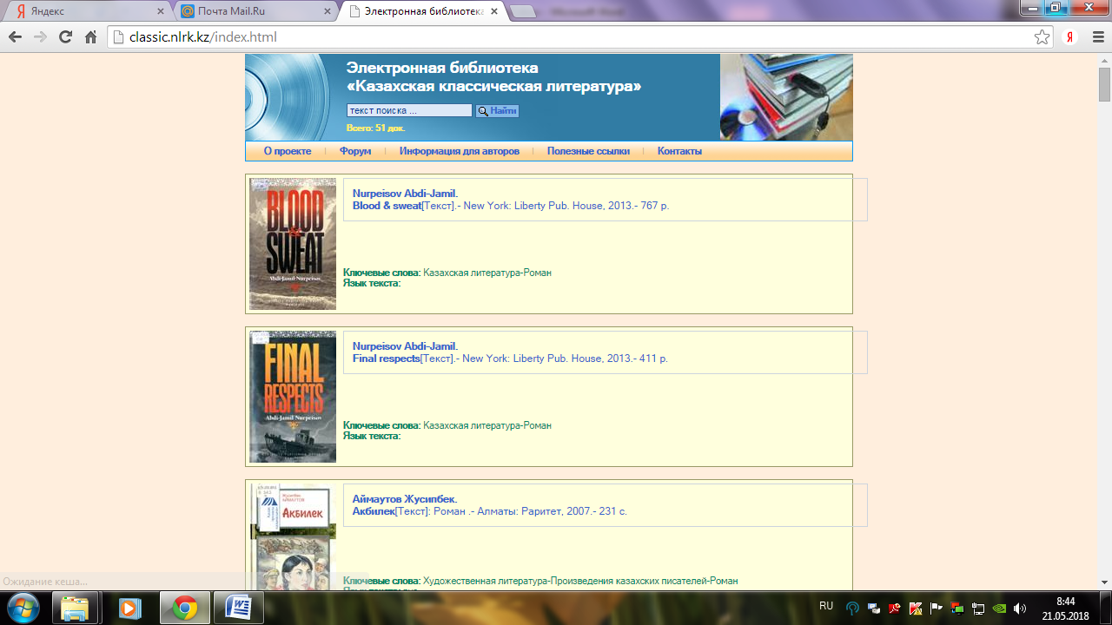

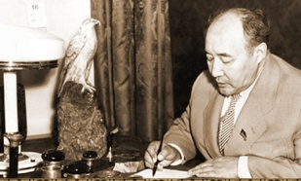


Электронные библиотеки

Slide 17

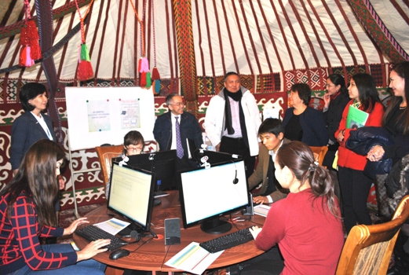
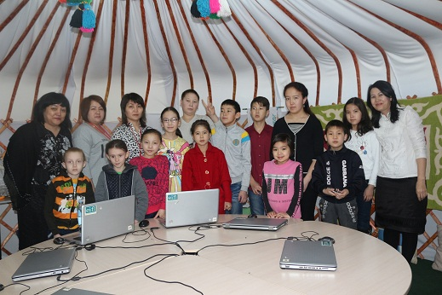

Slide 18
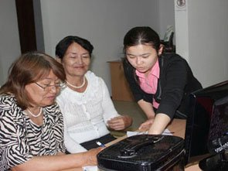
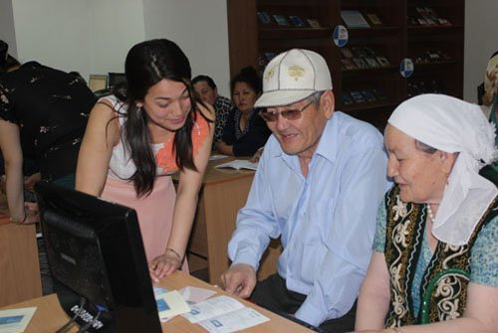
50 + Web

Slide 19

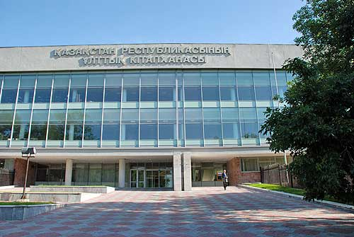
Национальная библиотека Республики Казахстан

Slide 20
Контрольные показатели
Количество читателей – 44 тыс. 100
Книговыдача – 2 млн. 117 тыс. 400 экземпляров, в т.ч. на каз. яз. - 1млн. 254 тыс. 500 экземпляров
Книжный фонд – 6 млн. 761тыс. 100 экз., в т.ч. на каз. яз. –778 тыс. 200 экземпляров
Общее количество посещений – 3 млн. 290 тыс. 700
Количество посещений веб-сайта – 2 млн. 500 тыс.

Slide 21
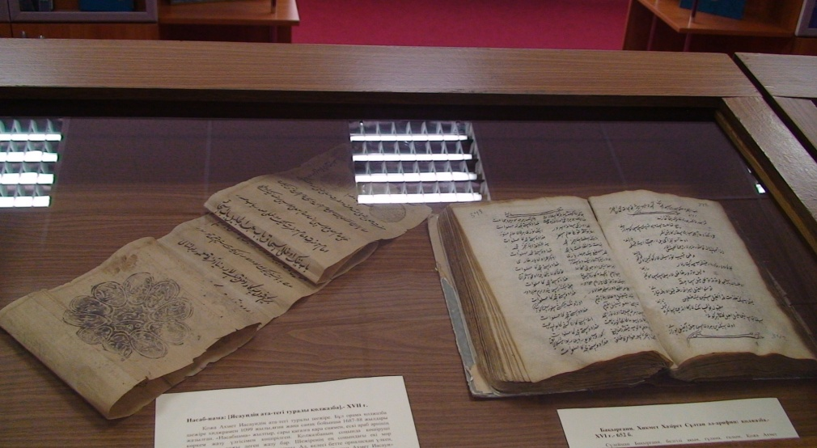
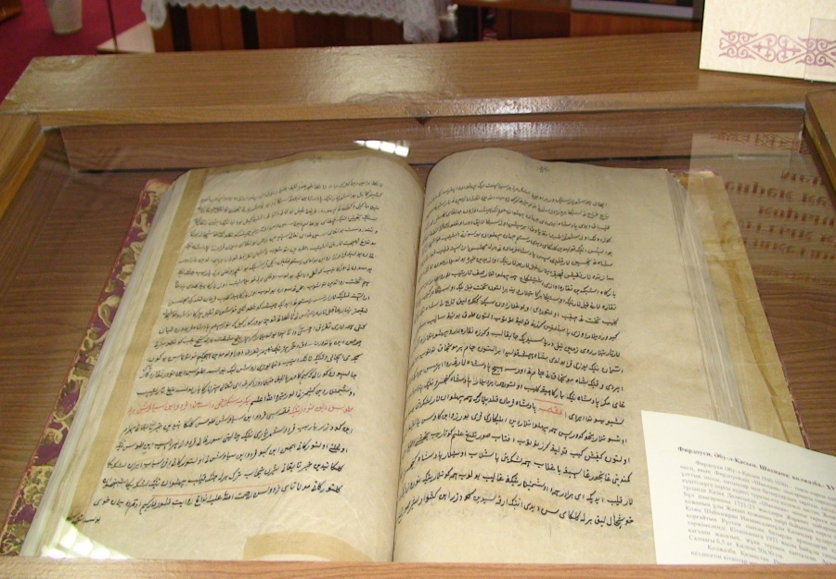
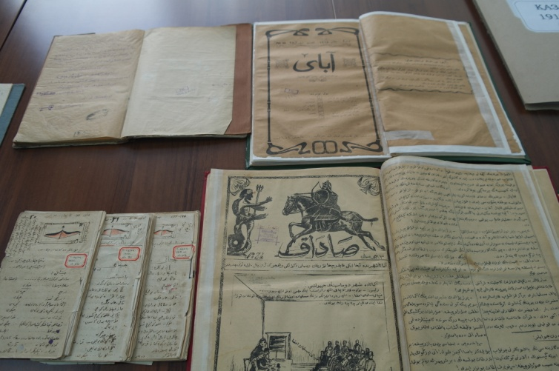
Коллекция редких книг и рукописей Национальной библиотеки
Республики Казахстан

Slide 22
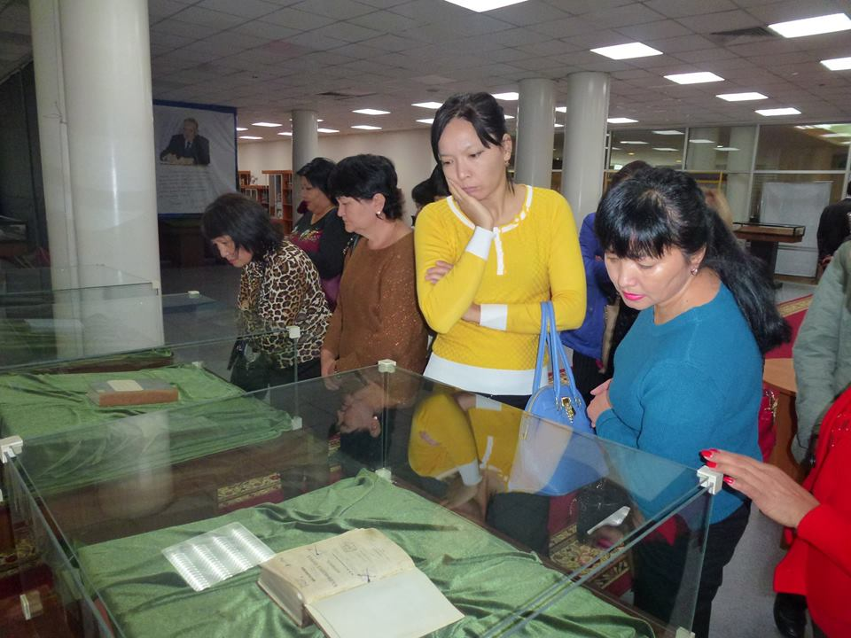
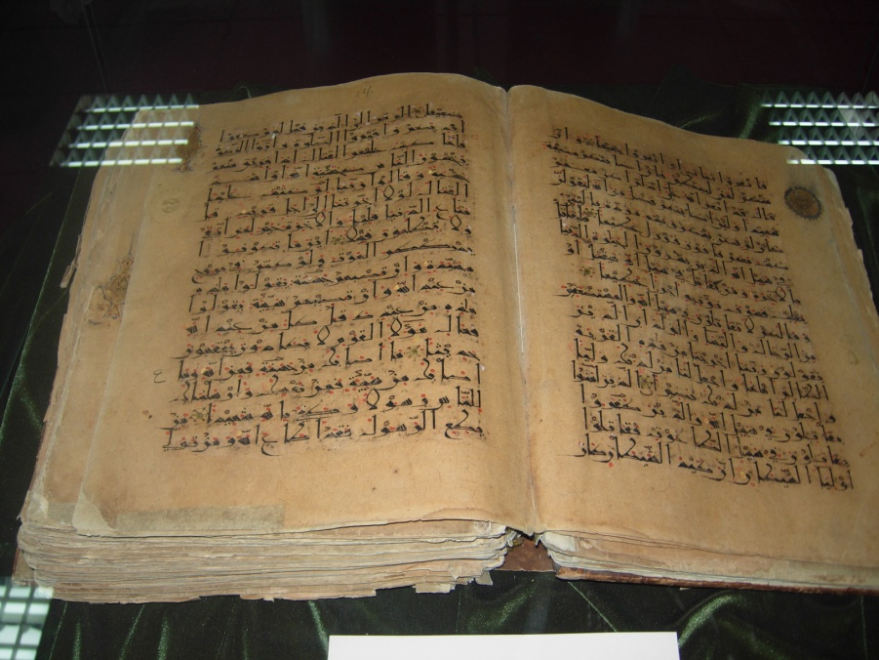
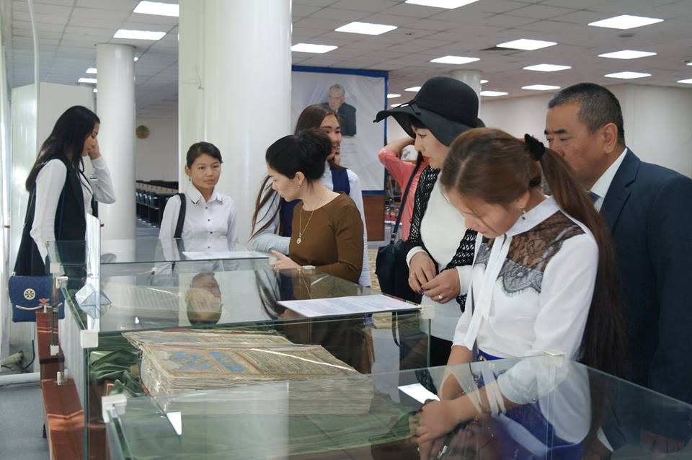
Выставка редких книг и рукописей

Slide 23
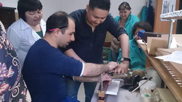
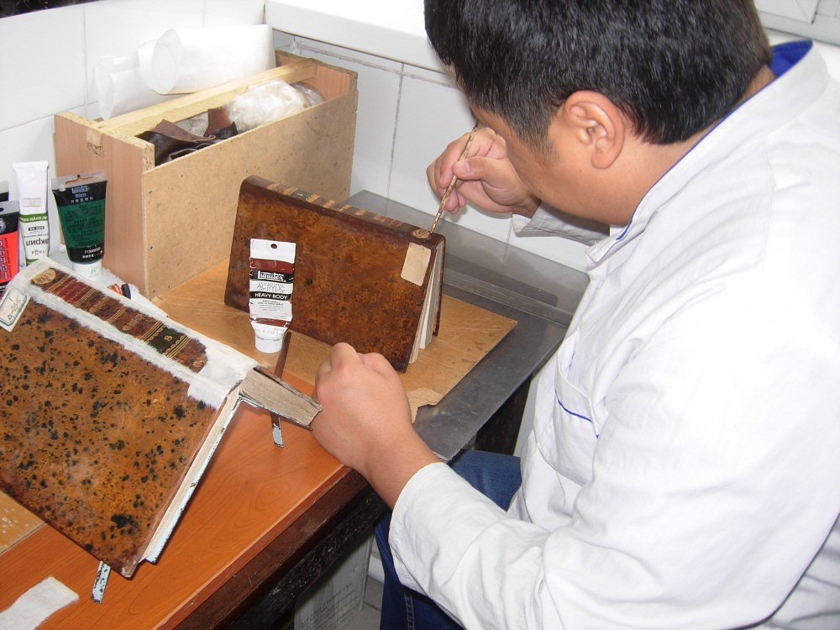
Школа консервации и реставрации
Национальной библиотеки
Республики Казахстан

Slide 24
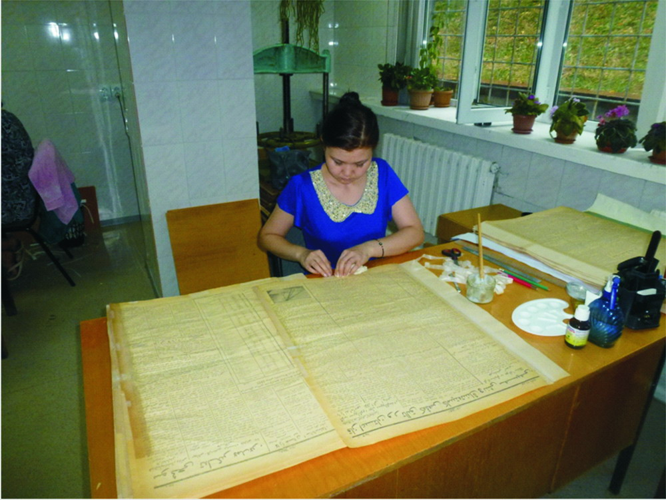
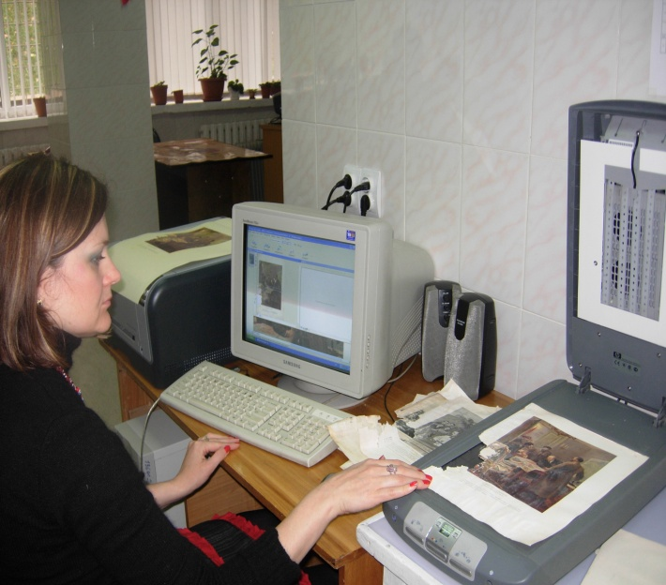
Школа консервации и реставрации
Национальной библиотеки
Республики Казахстан

Slide 25

ОБЪЕДИНЕНИЕ ЮРИДИЧЕСКИХ ЛИЦ “КАЗАХСТАНСКИЙ БИБЛИОТЕЧНЫЙ СОЮЗ”
Предметом деятельности КБС является объединение усилий, координация и поддержка действий ее членов в интересах развития казахстанского библиотечного дела, защита общих интересов членов КБС, способствование интеграции библиотек Казахстана в мировое сообщество.
Цели деятельности КБС:
создание условий, обеспечивающих соответствие библиотечных ресурсов потребностям общества в документальной информации, оперативное, полное и беспрепятственное их получение пользователями;
расширение возможностей библиотек в производственном и социальном развитии на основе кооперации, объеденения усилий и средств, организации совместной деятельности, повышение статуса библиотек, защита их юридических, социально-экономических прав и интересов;
выявление актуальных библиотечных проблем, привлечение внимания к их решению общественности и государственных органов, защита профессиональных и социальных прав работников библиотек;
совершенствование профессионального мастерства работников библиотек, повышение уровня подготовки библиотечных кадров;
развитие международных связей библиотек республики, содействие их вступлению в международные организации, связанных с библиотечным делом и информацией, обеспечение полной информированности членов КБС о новейших достижениях в области библиотечного дела

Slide 26
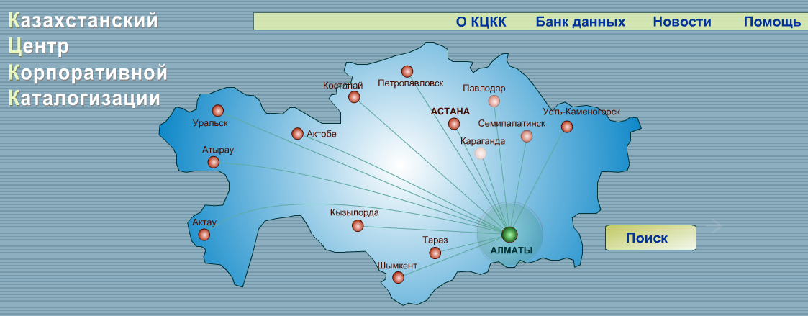
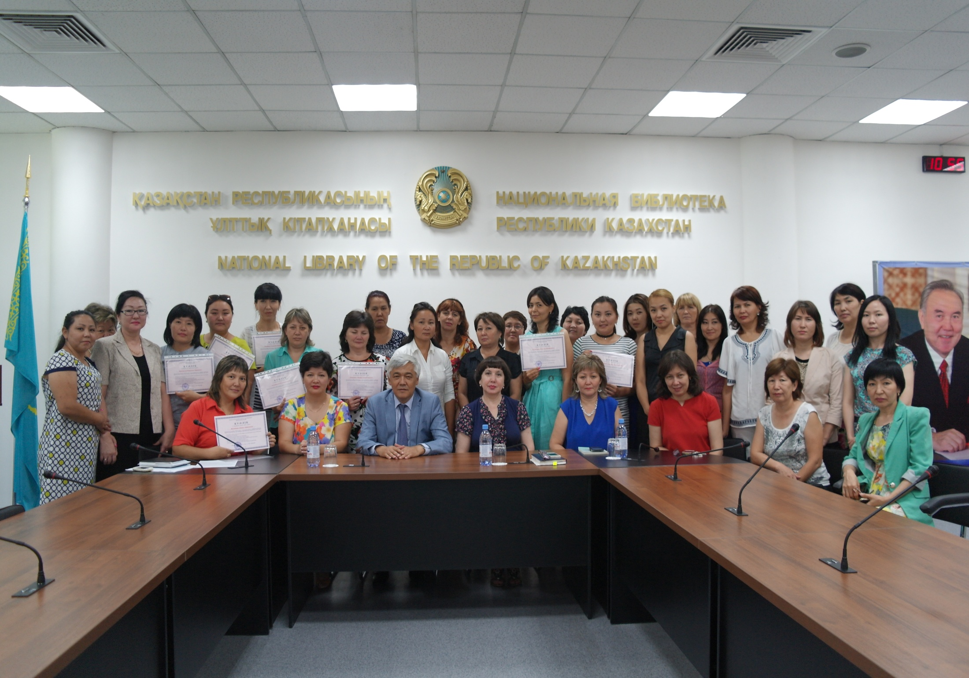
Школа каталогизатора
для специалистов библиотек Казахстана
За период с 2016 г. по
2017 г. обучение на курсах прошли свыше 300 слушателей из всех регионов страны

Slide 27

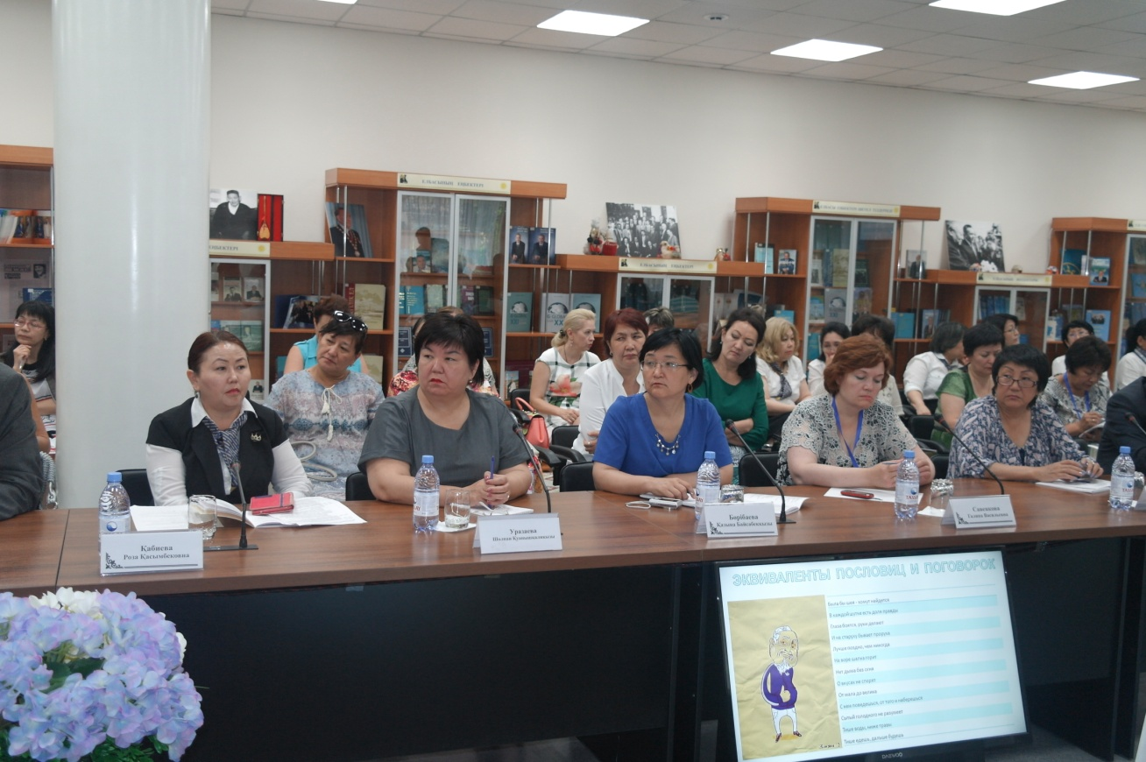
Научно-методическая работа
Национальной библиотеки
Республики Казахстан

Slide 28
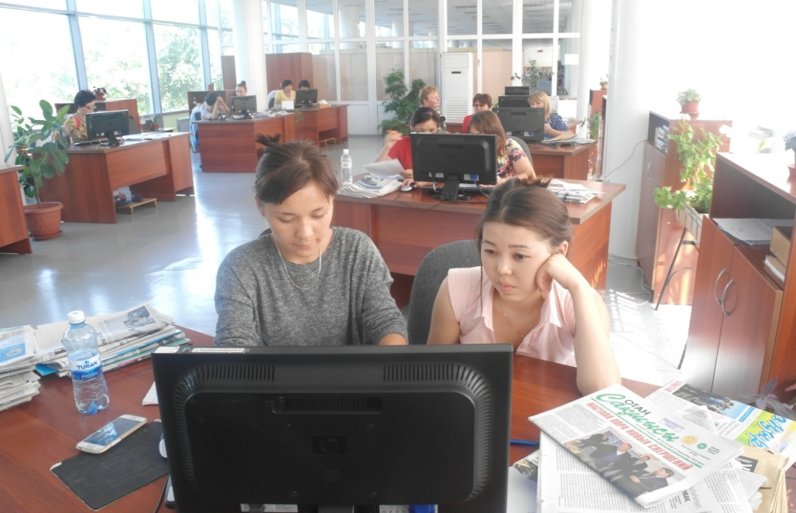
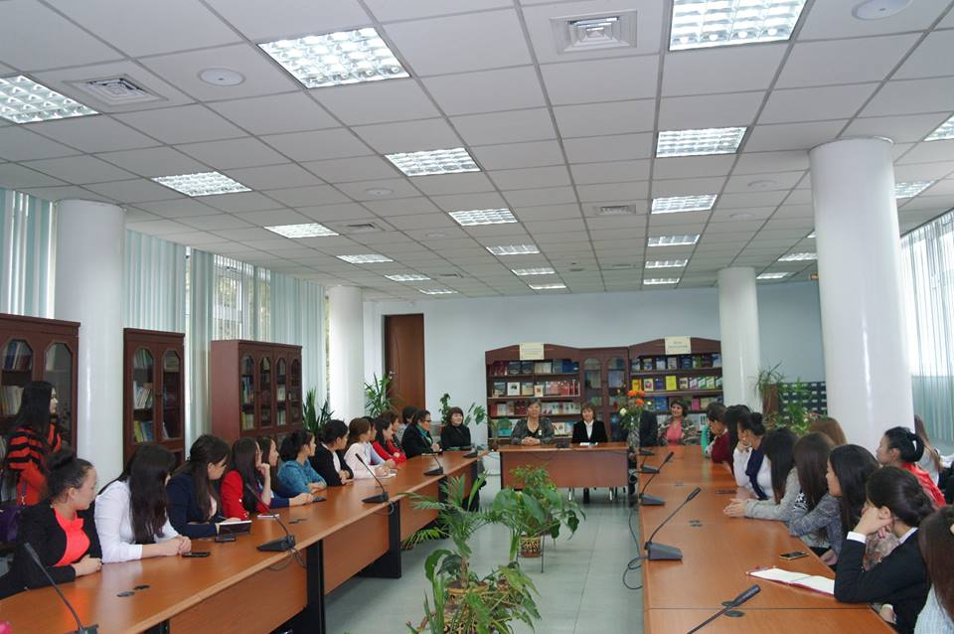
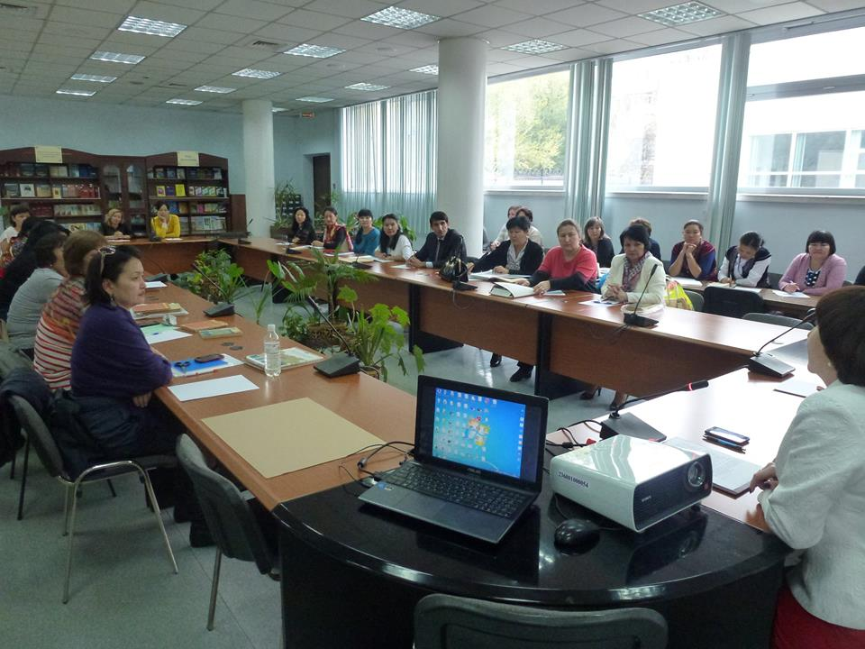
Национальная библиотека является учебно-практическим центром обучения по типу дуального образования

Slide 29
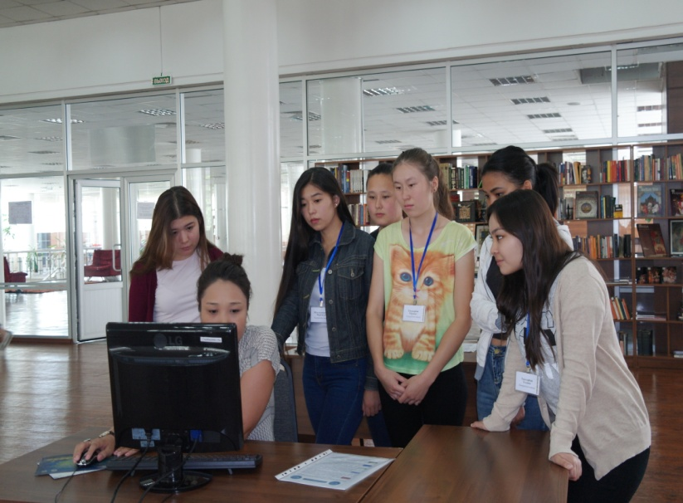
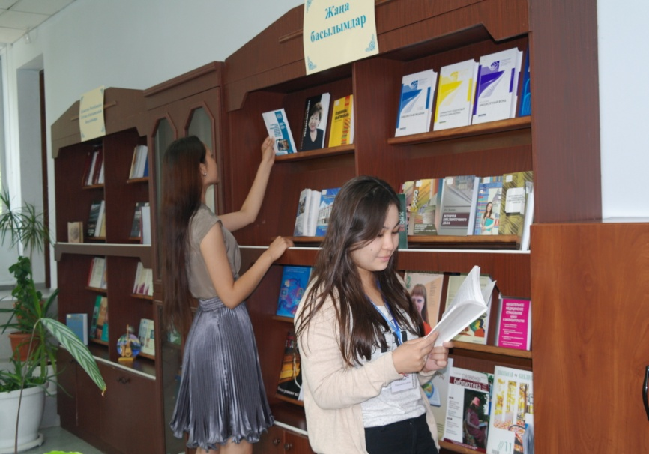
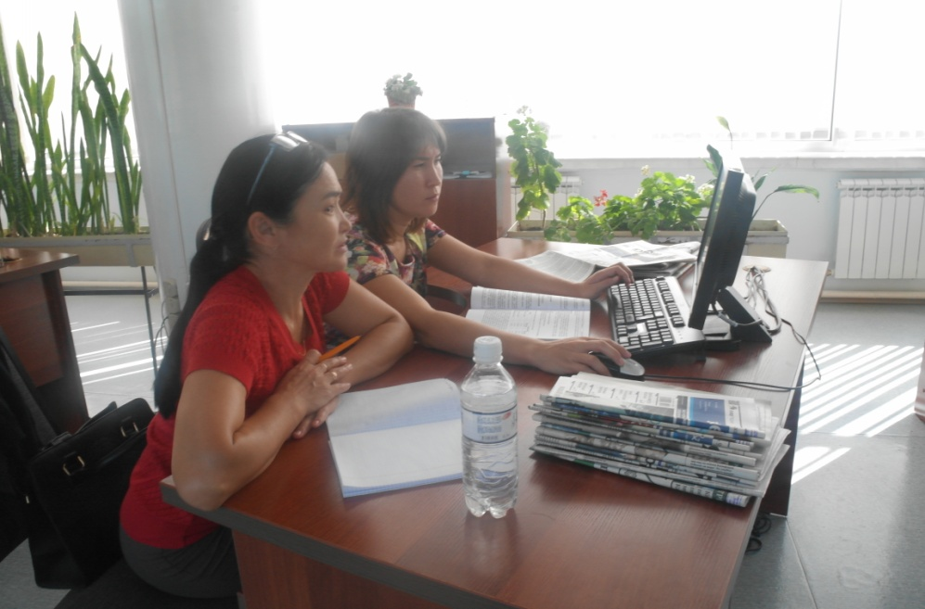
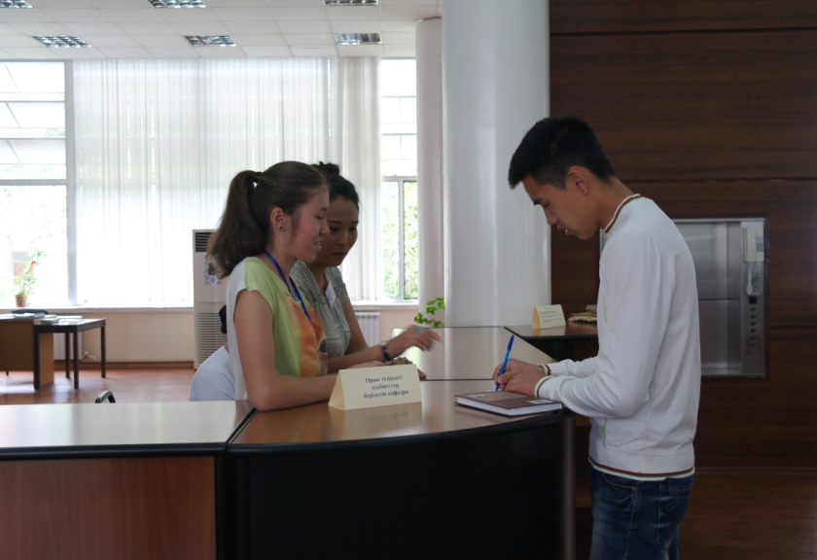
Кафедра “Библиотековедения и библиографии” при Национальной библиотеке Республики Казахстан

Slide 30

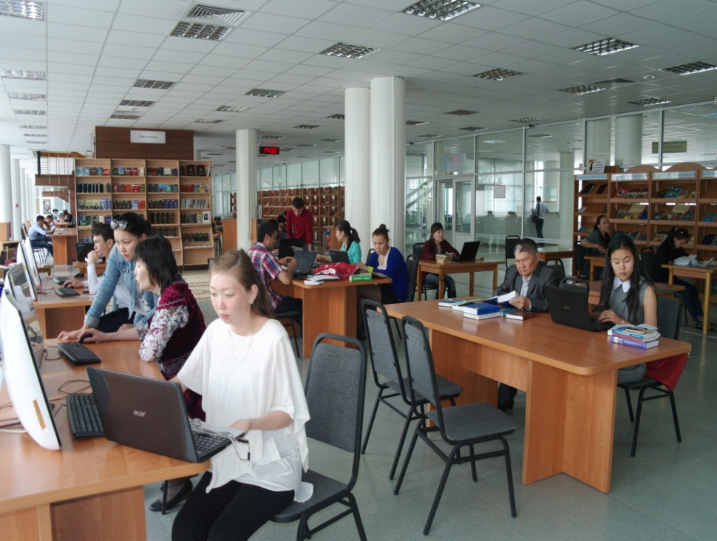

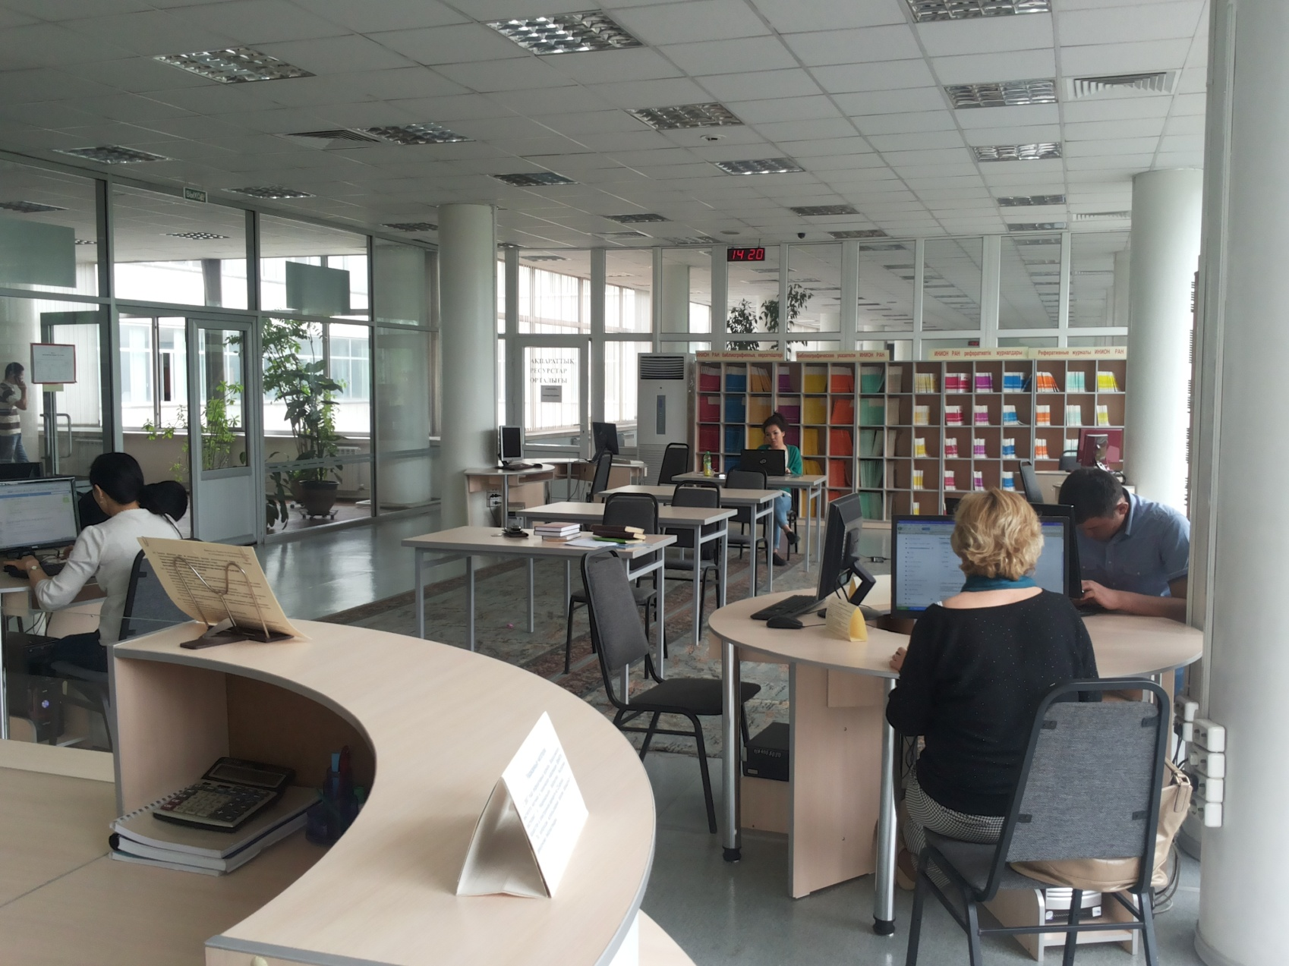


Библиотечный сервис
  Для привлечения читателей Национальной библиотекой проводится большая работа по улучшению качества библиотечного и информационного обслуживания пользователей библиотек, по созданию востребованного пользователями комфортного библиотечного пространства.
  Возрастной ценз читателей снижен до 12 лет, теперь школьники и учащиеся с 12 лет могут записаться в библиотеку.
  Разработаны новые образцы электронных читательских билетов.

Slide 31
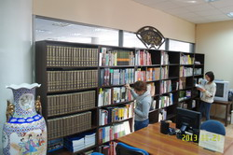
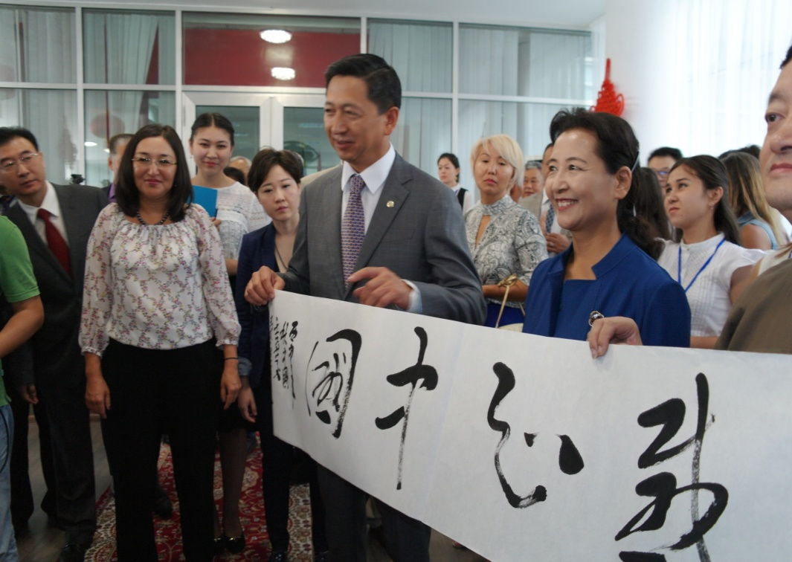
«Зал культуры и литературы Китая»

Slide 32
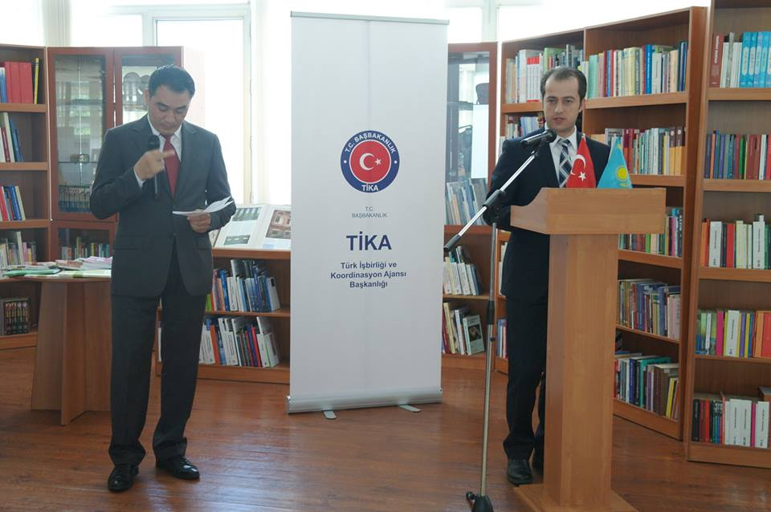
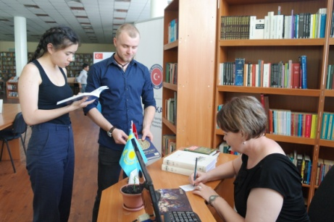
Книжный уголок Турции

Slide 33
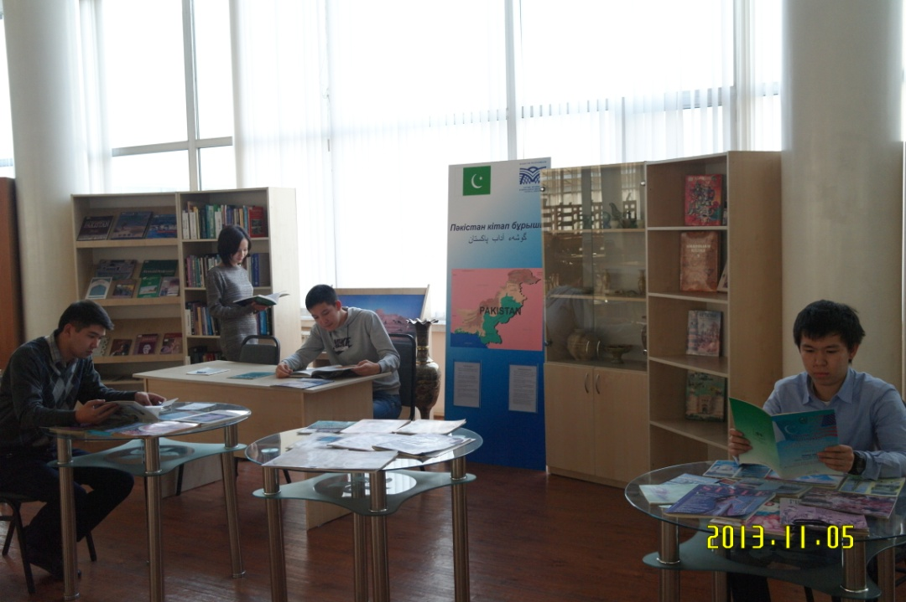
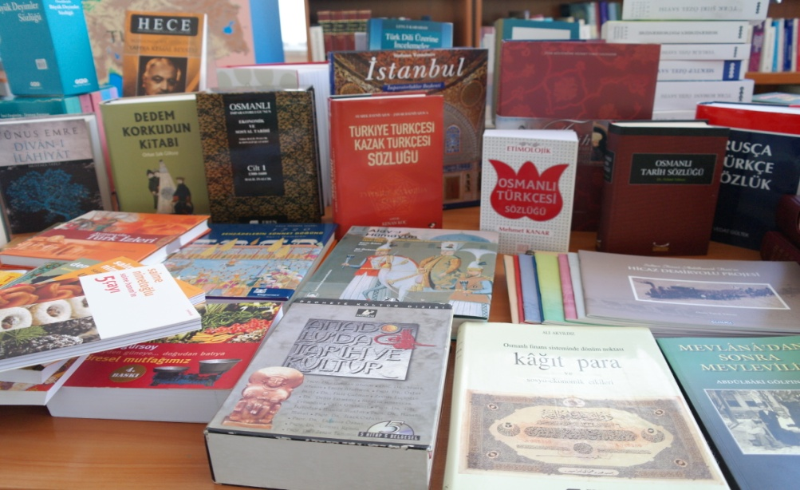
Книжный уголок Пакистана

Slide 34
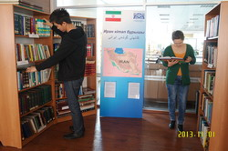
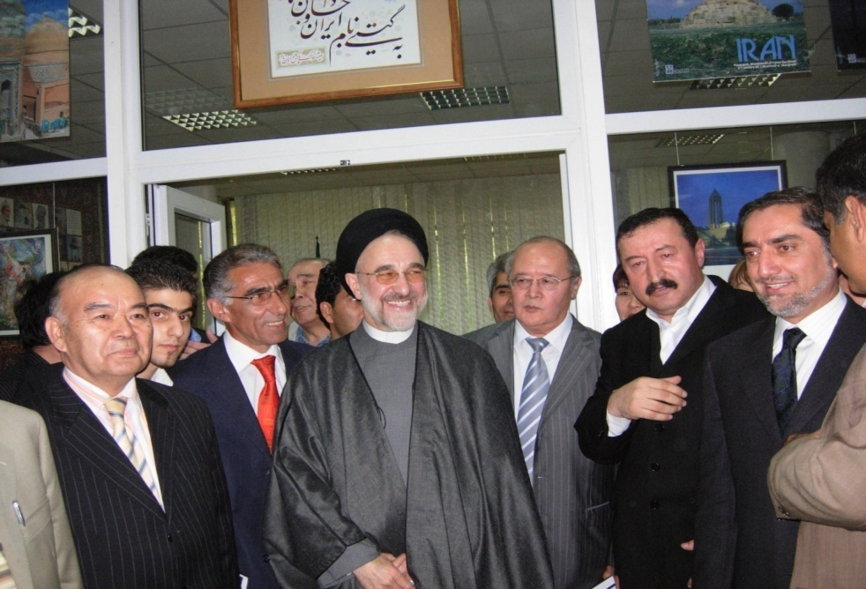
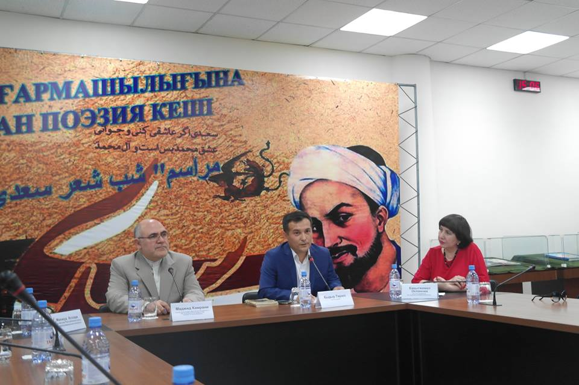
Книжный уголок
Исламской республики Иран

Slide 35
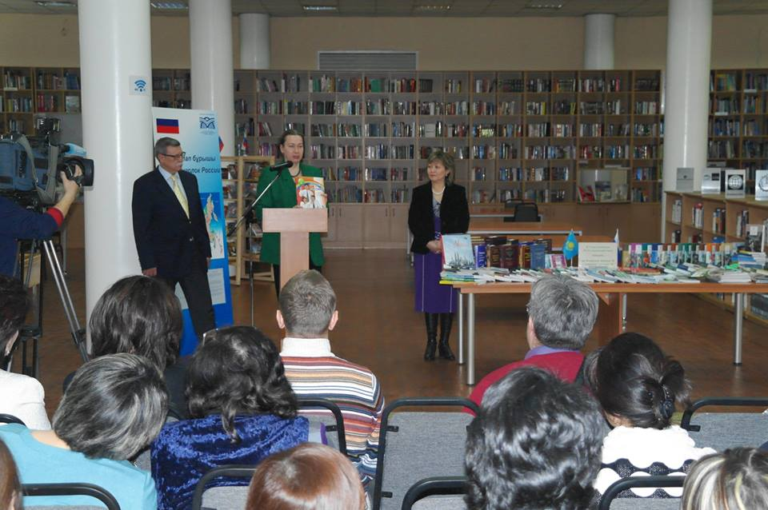
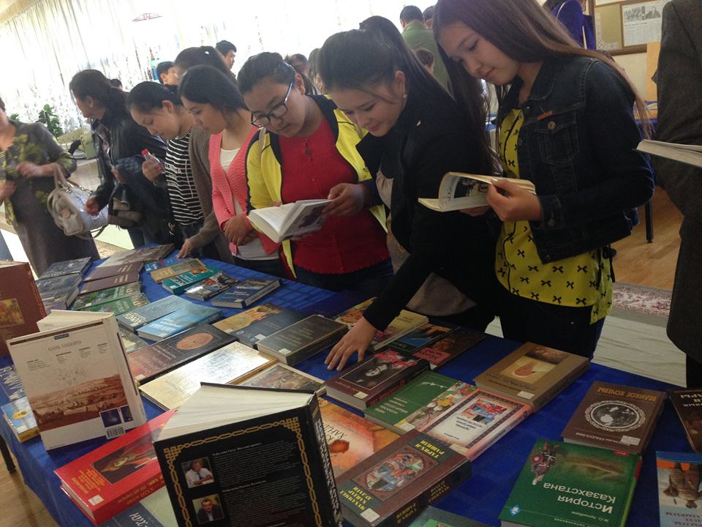
Книжный уголок России

Slide 36
Участие Национальной библиотеки РК в работе международных организаций
с 1992 г. - является членом Международной федерации библиотечных ассоциаций и учреждений (IFLA); Конференции директоров национальных библиотек (CDNL)
с 1993 г. – Некоммерческое партнерство в "Библиотечной ассоциации Евразии" (БАЕ)
с 2008 г. – является региональным центром Основной программы IFLA/PAC (Сохранность и консервация).

Slide 37
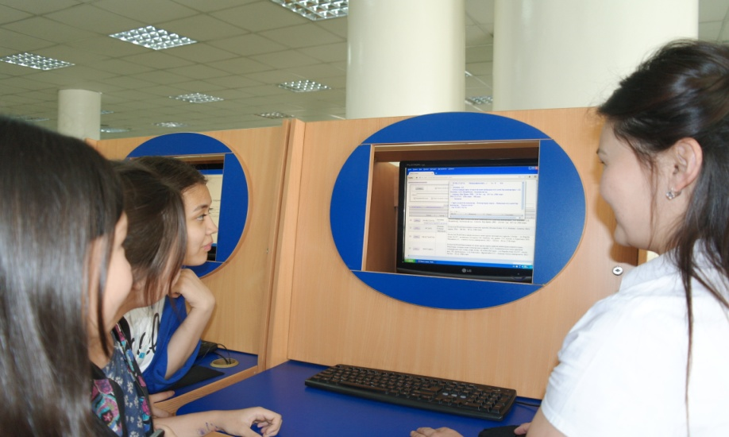
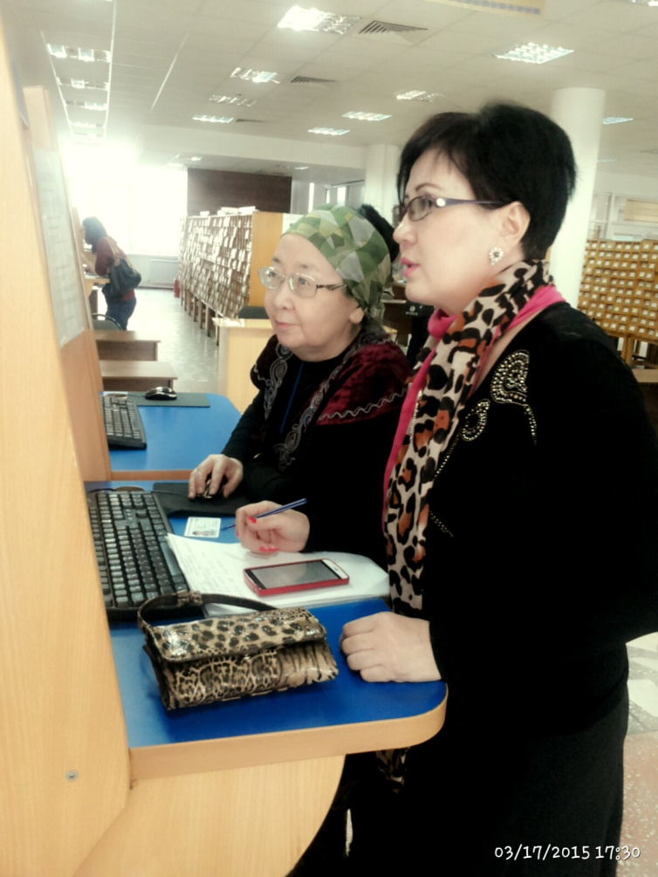
В 2015 году Национальной библиотекой РК разработана и внедрена
Республиканская автоматизированная библиотечно-информационная система Web-РАБИС

Slide 38
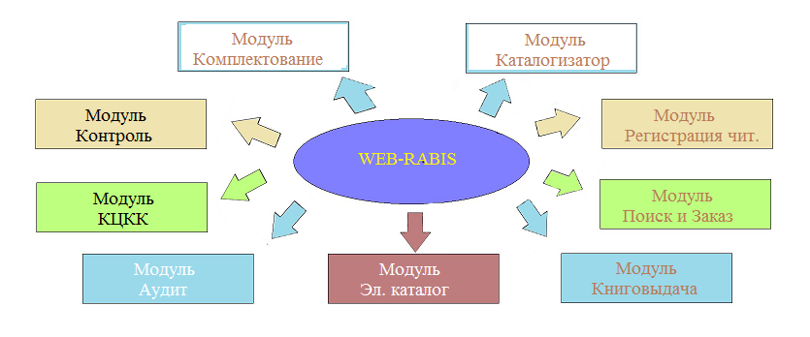
WEB-RABIS является WEB-системой нового поколения
может использоваться как в традиционном, так и в облачном вариантах.
Работа с любым модулем может быть реализована и в ИНТРАНЕТ,
так и удаленно посредством ИНТЕРНЕТА

Slide 39
Перспективы и задачи

Slide 40
Стратегические направления модернизации деятельности библиотек
создание современной законодательной и нормативно-методической базы;
принятие долгосрочных программ по модернизации общедоступных библиотек (национальных, республиканских и областных библиотек – в многопрофильные, многофункциональные социально-культурные центры, сельские библиотеки – в центры информации, культуры, просвещения и досуга);
государственная поддержка в вопросе образования и подготовки библиотечных кадров;
повышение качества профессионально-интеллектуального знания библиотечных специалистов;
модернизация подхода к формированию библиотечно-информационных ресурсов;
обеспечение сохранности и безопасности библиотек и библиотечных фондов (консервация, создание страхового фонда, обеспечение информационной безопасности)

